Slide 1
ПОКОРЕНИЕ КОСМОСА
М.Н. ПОСОХОВА
Воспитатель
ГБДОУ д/с № 77
Приморского района
г.Санкт-Петербурга
2017г.

Slide 2
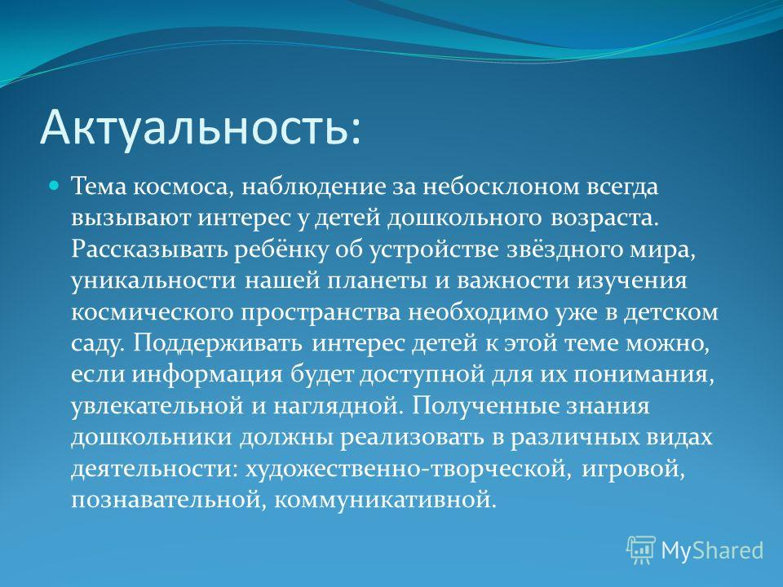
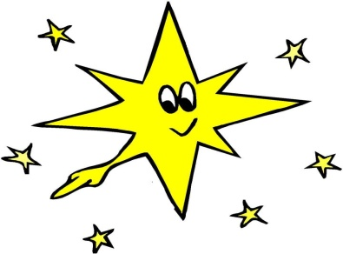

Slide 3
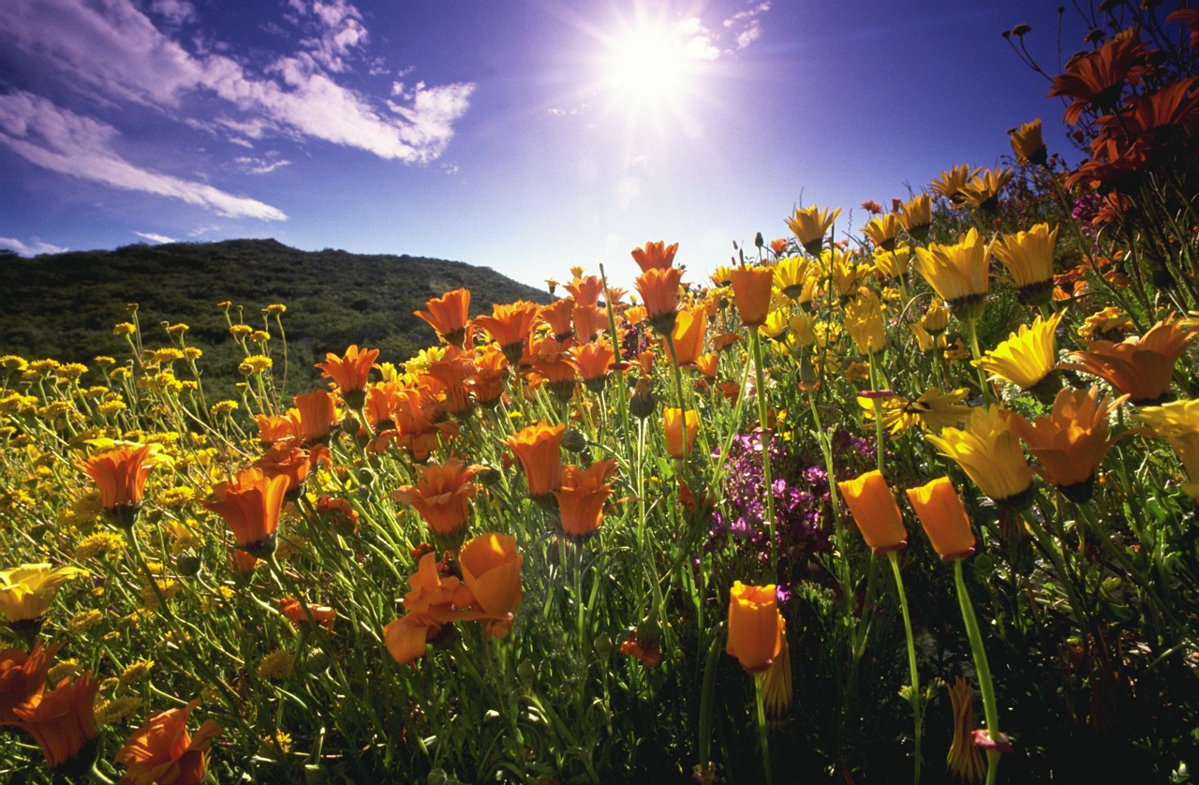
СОЛНЦЕ
Вселенная – это весь мир. Всё, что тебя окружает и снизу, и с боков, и сверху. Наверху над тобой небо. А на небе солнце. Солнце посылает нам свой свет и тепло. Весной оно начинает греть сильнее, и на земле тает снег. Вся природа оживает. Без солнца мир был бы тёмным, холодным, мёртвым.

Slide 4
СОЛНЕЧНАЯ СИСТЕМА
Солнце – это самая ближайшая к нам звезда. Вокруг Солнца, по своим орбитам, вращаются 9 планет – они называются Солнечной системой.
Мы все – жители планеты Земля. Меркурий – самая близкая к Солнцу планета. Венера – окутана облаками из едких паров. Из этих облаков на поверхность планеты проливается ядовитый дождь. На Марсе холоднее, чем на Земле, потому что Марс дальше от Солнца. Юпитер – самая большая планета в Солнечной системе. У Сатурна, Урана и Нептуна есть удивительные кольца , которые состоят из маленьких камней и космической пыли. Плутон так далёк, что один его оборот вокруг Солнца длится целых 250 земных лет.

Slide 5
ЗВЁЗДЫ
Человек смотрел на звёздное небо и ему хотелось узнать, что же это за звёзды, почему они такие яркие. Учёные придумали специальные приборы – телескопы и, наблюдая за звёздным небом, заметили, что они не все одинакового цвета.
Звёзды – это огромные шары из раскалённых газов. Но раскалены они не одинаково. Самые горячие светятся голубым светом. Те, что немного холоднее – белым. Ещё холоднее – жёлтым. Потом оранжевым, красным.

Slide 6
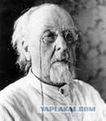
КТО ПРИДУМАЛ РАКЕТУ ?
Константин Эдуардович Циолковский – простой учитель. Он очень любил наблюдать в телескоп за звёздами, изучал их и очень ему хотелось до этих планет долететь. Ему удалось придумать такой летательный аппарат. Но, к сожалению, у него не было возможности такой летательный аппарат сделать.

Slide 7
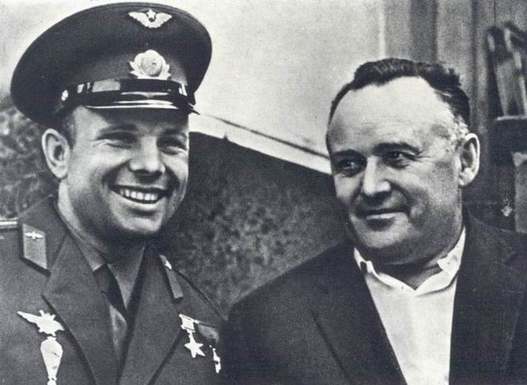
Первый спутник
И только через много-много лет другой учёный – конструктор Сергей Павлович Королёв смог сконструировать и изготовить первый космический спутник, в котором вокруг Земли сначала летала собачка Лайка.

Slide 8
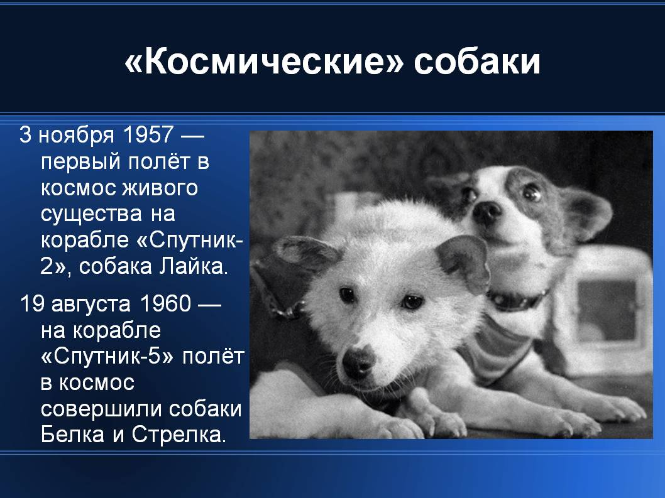

Slide 9
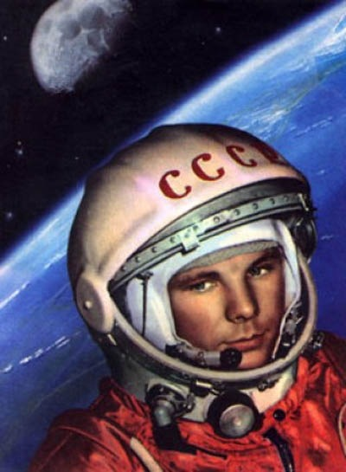
Космические путешествия
«Поехали!» – сказал первый в мире космонавт Юрий Алексеевич Гагарин. И огромная ракета вознесла его в небеса на ревущем столбе пламени. Это было 12 апреля 1961 года. В память этого первого полёта мы каждый год 12 апреля отмечаем День космонавтики.

Slide 10
Роботы в космосе
Ты, наверное, видел много мультфильмов о космических войнах. Вместе с людьми в этих войнах участвуют роботы. И каких только железных чудовищ там не увидишь! Конечно, всё это выдумки. Но роботы в космосе уже есть. Только не злые и коварные, как в мультфильмах. Это роботы –разведчики. Они исследуют планеты и их луны. В отличии от людей, роботы обходятся без воздуха, без воды, без пищи. Роботам не страшны ни жар далёких планет, ни их ледяной холод, ни ядовитые атмосферы.

Slide 11


Slide 12
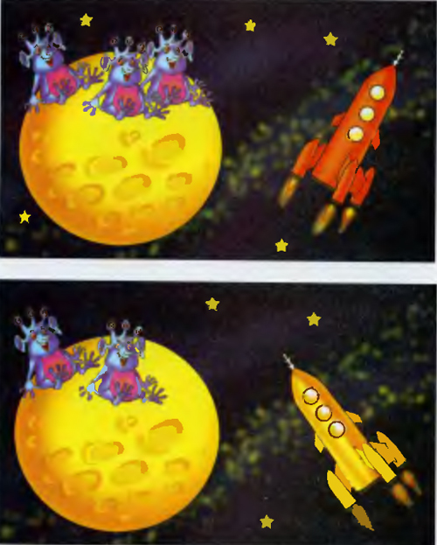
ИГРАЛОЧКА
Найди отличия

Slide 13

С какого корабля вышел в открытый космос каждый космонавт?

Slide 14
Что лишнее и почему?

Slide 15

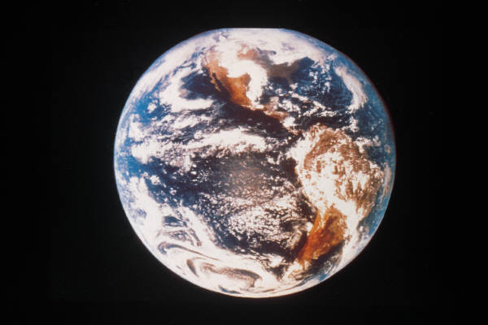

Соедини описания планет с картинками
Его легко узнать по светящимся кольцам
Самая большая планета
Красная планета
Дальше всех от Солнца
Мы жители планеты
Юпитер
Марс Плутон Земля
Сатурн

Slide 16
Собери предложения.
Луна, это, Земля, спутник.
Луна, Земля, меньше.
Луна, вращаться, Земля, вокруг.

Slide 17
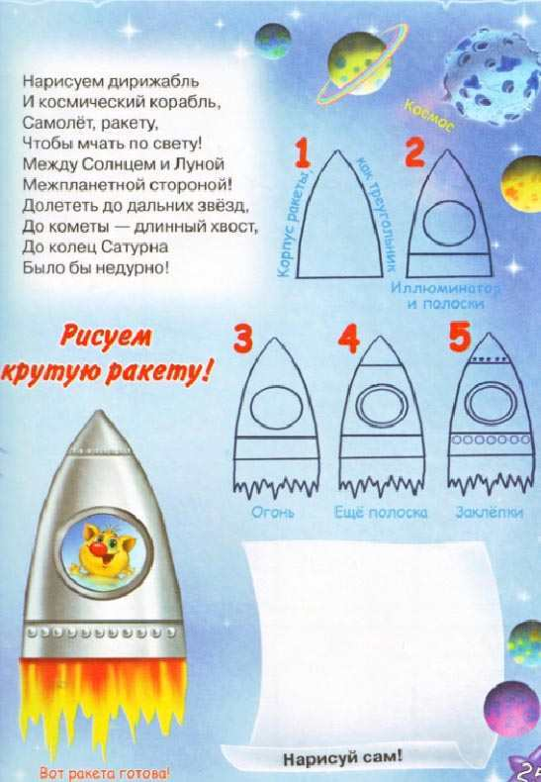

Slide 18
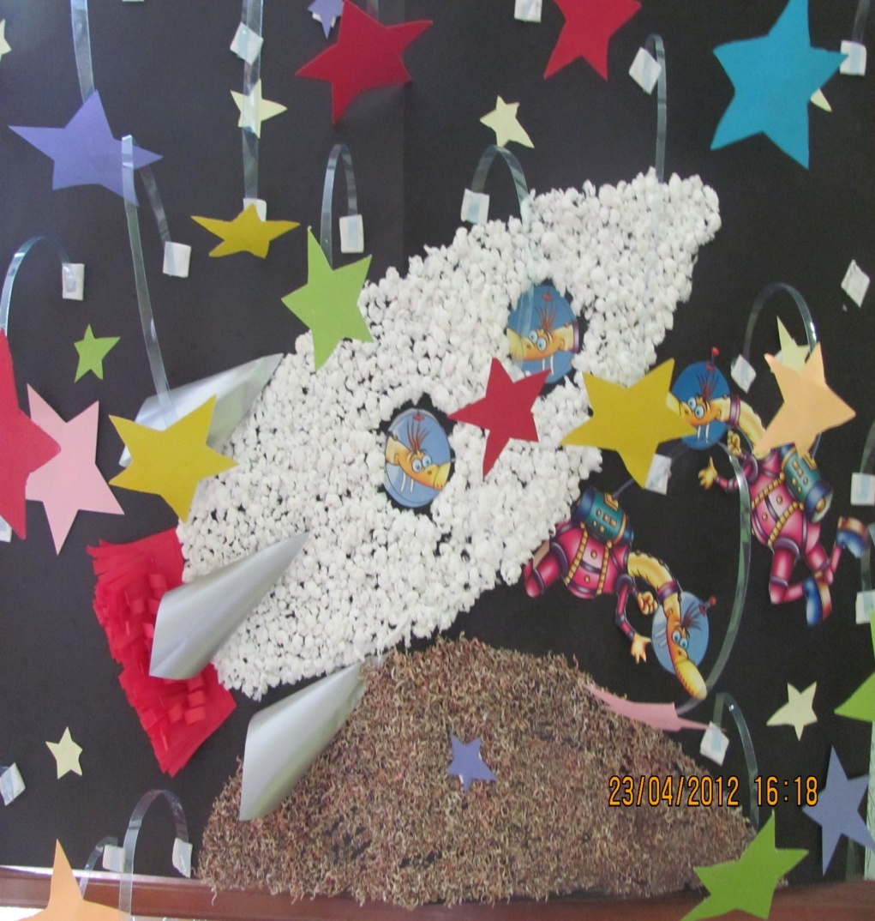
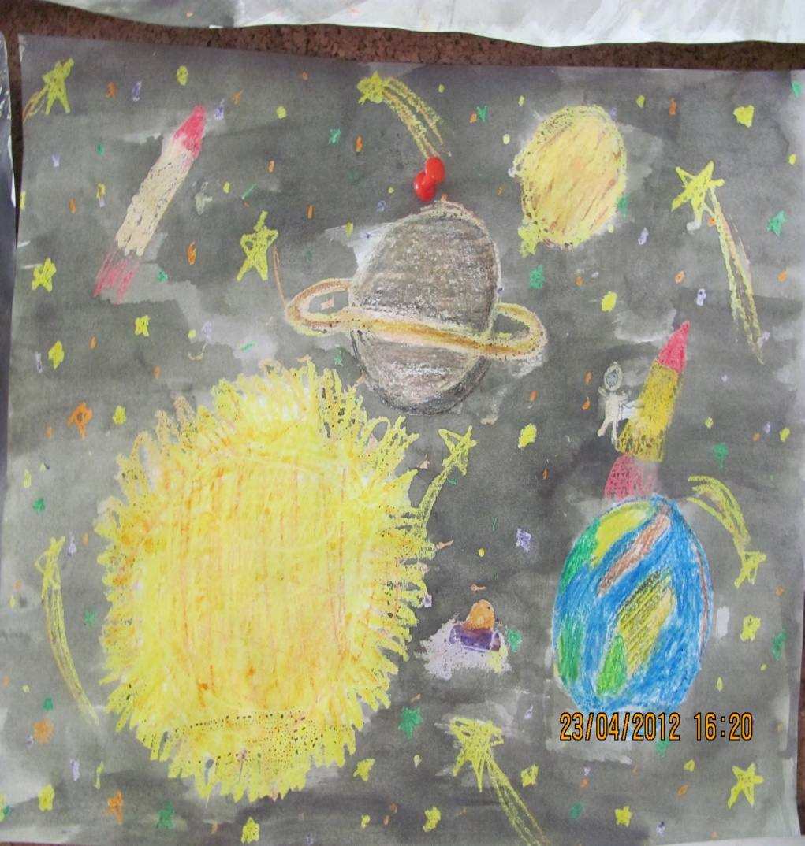
Работы детей

Slide 19
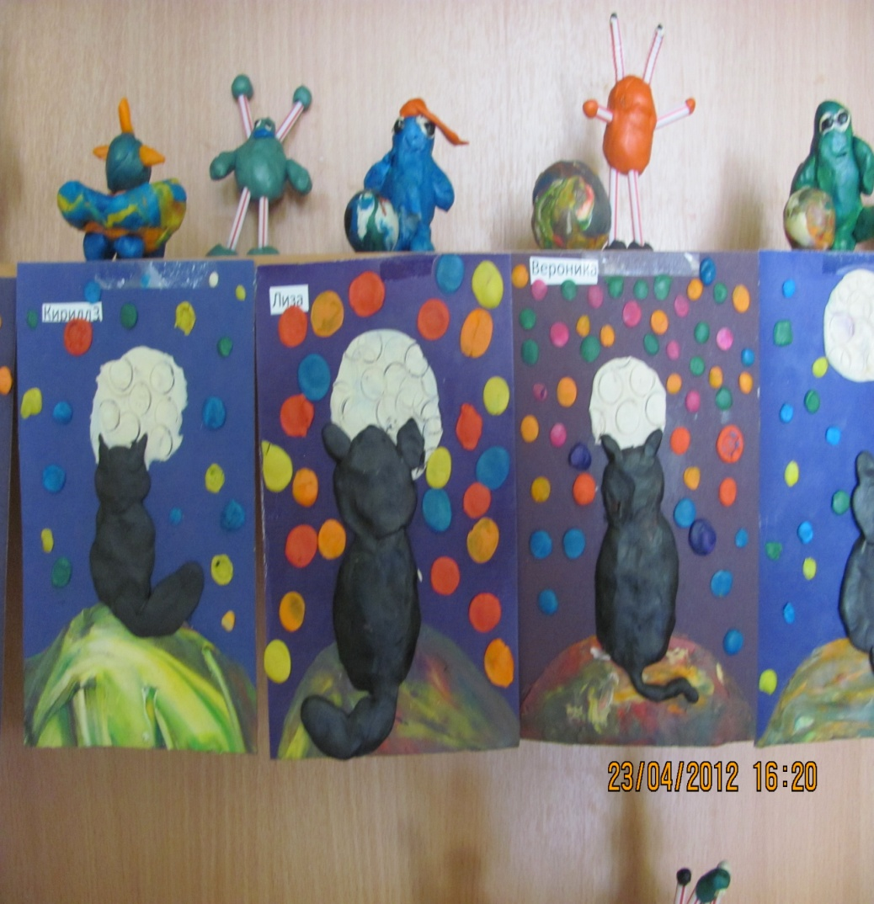
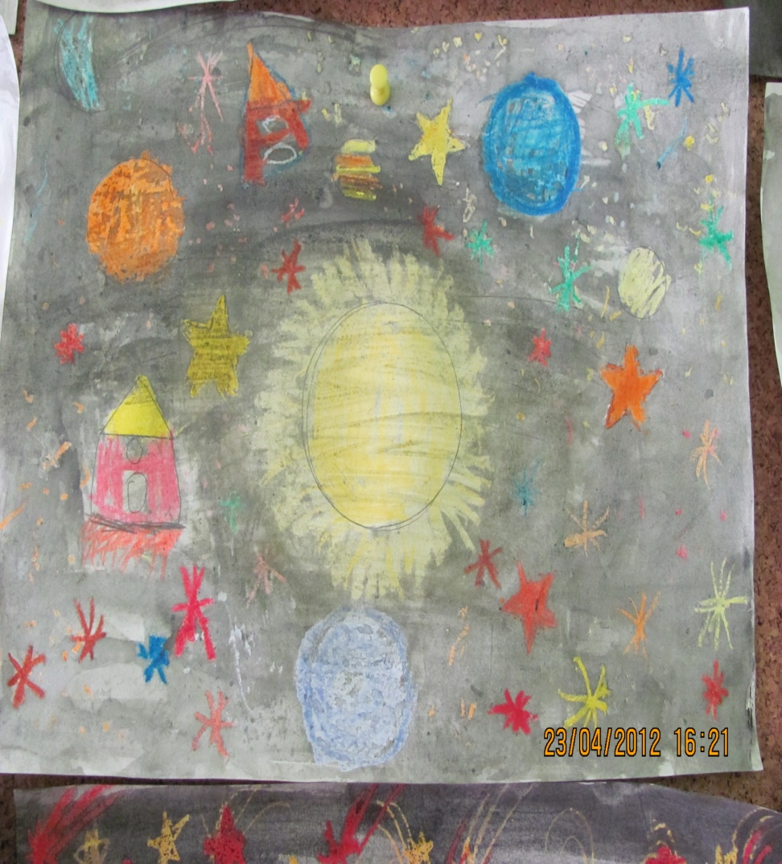
Работы детей

Slide 20

!

